Slide 1
ACCIONES REALIZADAS COEN-MINDEF

Slide 2
PRODUCTOS
ELABORACIÓN DE ESCENARIOS DE RIESGO, EN BASE AL PRONÓSTICO DEL AVISO METEOROLÓGICO
ELABORACIÓN DE ESCENARIOS DE RIESGO, EN BASE AL PRONÓSTICO DIARIO, PRIMER REPORTE 09:00
IDENTIFICACIÓN DE ÁREAS PROBABLES A SER AFECTADAS EN BASE AL ESCENARIO POR PRONOSTICO DIARIO, PRIMER REPORTE 09:00

Slide 3
ACCIONES EFECTUADAS
DICIEMBRE: ELABORACIÓN Y DIFUSIÓN DE ESCENARIOS DE RIESGO ANTE LA OCURRENCIA DE LLUVIAS, A NIVEL NACIONAL , EN BASE AL PRONÓSTICO TRIM. DIC.2016-FEB.2017
FEBRERO(S2): INICIO COEN, PARTICIPACION DIARIA (24 HORAS) ESPECIALISTAS EN GENERACION Y MANEJO DE INFORMACION ESCENARIOS (24x7) PARA EL SOPORTE Y APOYO AL COEN
FEBRERO(S4): MEJORAMOS EL PROCESOS PARA LA ELABORACION DE ESCENARIOS DIARIOS, OPTIMIZANDO LOS TIEMPOS PARA EL 1° Y 2° REPORTE
2016
2017
ENERO: ELABORACIÓN Y DIFUSIÓN DE ESCENARIOS DE RIESGO ANTE LA TEMPORADA DE LLUVIAS 2016-2017, BASADOS EN PRONOSTICOS PERIODOS CADA 4 DIAS.
FEBRERO(S3): SE ELABORA Y DIFUNDE 3 PRODUCTOS DIARIAMENTE:
(1) ESCENARIOS DE RIESGO, BASADOS EN EL AVISO METEOROLOGICO (PROM. 4 DIAS)
(2) ESCENARIOS DE RIESGO BASADO EN EL PRONOSTICO DIARIO, 1° REPORTE
(3) AMBITOS FOCALIZADOS

Slide 4
ARTICULACION CON LAS FUENTES DE INFORMACION
ENTIDAD
INFORMACION
P R O D U C T O S
SENAMHI | PRONOSTICO DE LLUVIAS (AVISO METEOROLOGICO) | ESCENARIO DE RIESGO SEGÚN AVISO METEOROLOGICO
 |  |  | ESCENARIO DE RIESGO SEGÚN PRONOSTICO DIARIO (1° REPORTE)
INGEMMET | MAPA DE SUSCEPTIBILIDAD A MOVIMIENTOS EN MASA
INEI | INCIDENCIA DE POBREZA
 | TASA DE ANALFABETISMO
MINSA | TASA DE DESNUTRICION
SENAMHI | PRONOSTICO DE LLUVIAS (1° REPORTE DIARIO, 09:00)
ANA | ESTUDIO IDENTIFICACIÓN DE ZONAS VULNERABLES POR ACTIVACIÓN ANTE INUNDACIONES EN RIOS Y QUEBRADAS 2016-2017 |  |  | MAPEO AMBITOS FOCALIZADOS
 | ESTUDIO COMPLEMENTACIÓN DE POBLACIONES VULNERABLES POR ACTIVACIÓN DE QUEBRADAS 2016 - 2017
 | LIMITES DE LAS UNIDADES HIDROGRAFICAS (CUENCAS)
INEI | POBLACION SEGÚN GRUPO ETAREO
INDECI | EMERGENCIAS REGISTRADAS EN LA BASE DE DATOS DEL SINPAD, INDECI 2017 (2003-2017)

Slide 5
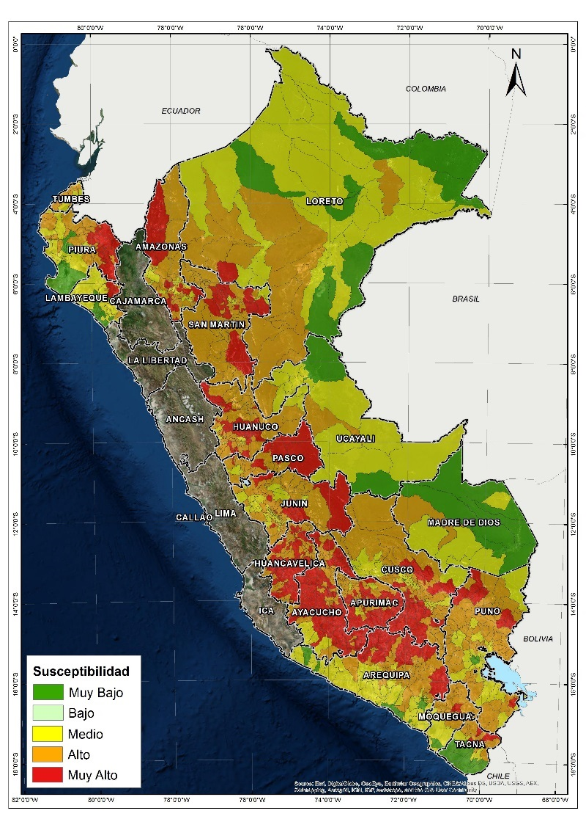
ESCENARIO DE RIESGO, EN BASE AL AVISO METEOROLOGICO (21 AL 27 FEBRERO)

Slide 6
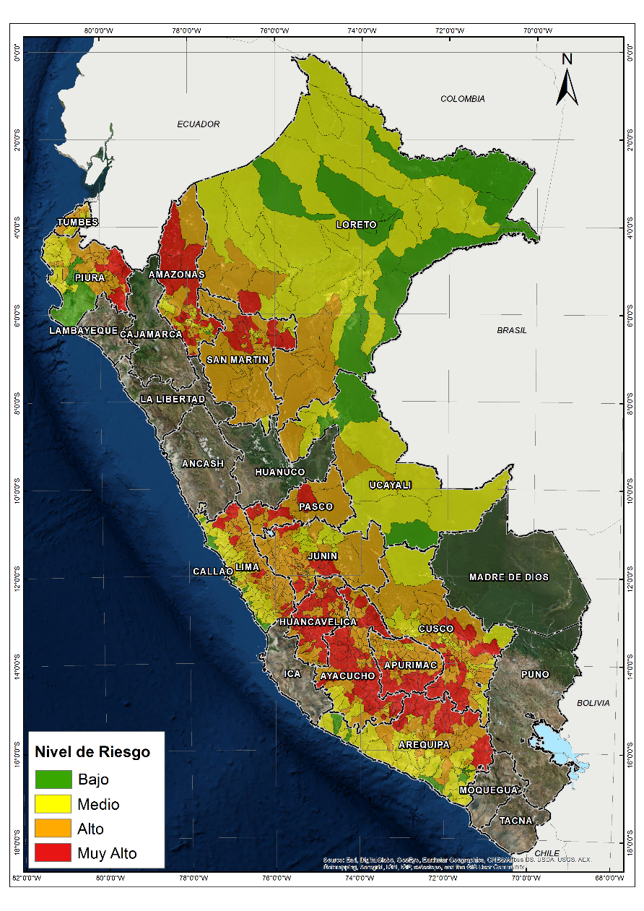
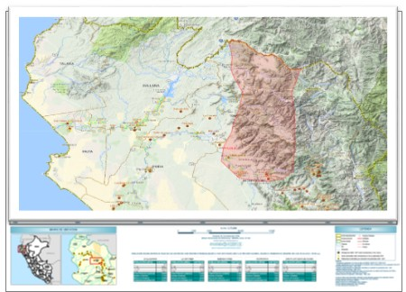
ESCENARIO DE RIESGO DIARIO (22.02.17)
REGION PIURA
DISTRITOS PROBABLES
DE AFECTACION:
CHULUCANAS
LA MATANZA
EL ALGARROBAL
MAPA DE AMBITOS FOCALIZADOS

Slide 7
COMPROBACION DE LOS ESCENARIOS DE RIESGO
(DIAS ANALIZADOS: 12,13,15,19,21,23 y 24 de febrero)
SE ANALIZARON LOS ESCENARIOS DE RIESGOS DIARIOS DE 7 DIAS (25% DIAS)
TODAS LAS EMERGENCIAS SE ENCUENTRAN DENTRO DEL AMBITO DE LOS ESCENARIOS
EL 85% DE LAS EMERGENCIAS SE ENCUENTRAN EN DISTRITOS CON NIVELES DE RIESGO ALTO Y MUY ALTO
NIVEL DE RIESGO | EMERGENCIAS
MUY ALTO | 16
ALTO | 16
MEDIO | 6
TOTAL | 38

Slide 8
EJEMPLO
ESCENARIO DE RIESGO EN BASE AL PRONOSTICO DIARIO (19.02.17, 1°REPORTE 09:00)
EMERGENCIAS REGISTRADAS (19.02.17)
DEPARTAMENTO | PROVINCIA | DISTRITO | NIVEL RIESGO | FENOMENO
APURIMAC | ANDAHUAYLAS | PAMPACHIRI | MUY ALTO | PRECIPITACIONES - GRANIZO
APURIMAC | ANTABAMBA | ANTABAMBA | MUY ALTO | PRECIPITACIONES - LLUVIA
APURIMAC | CHINCHEROS | CHINCHEROS | ALTO | PRECIPITACIONES - LLUVIA
APURIMAC | COTABAMBAS | TAMBOBAMBA | ALTO | PRECIPITACIONES - GRANIZO
CUSCO | CANAS | LAYO | MEDIO | PRECIPITACIONES - GRANIZO
CUSCO | CANCHIS | MARANGANI | ALTO | PRECIPITACIONES - NEVADA
HUANCAVELICA | CASTROVIRREYNA | AURAHUA | MUY ALTO | TORMENTA ELECTRICA (TEMPESTAD)
LIMA | HUAROCHIRI | HUANZA | ALTO | PRECIPITACIONES - LLUVIA
PUNO | EL COLLAO | ILAVE | MEDIO | PRECIPITACIONES - LLUVIA
FUENTE: SINPAD, EMERGENCIAS POR FENOMENOS METEOROLOGICOS (http://sinpad.indeci.gob.pe/sinpadweb/)
FUENTE: CENEPRED

Slide 9
OBSERVACIONES Y RECOMENDACIONES
OBSERVACIONES:
LA INFORMACION DE ESCENARIOS DE RIESGO SE BASA EN PRONOSTICOS PROBABILISTICOS Y DEPENDERA DE LA EXACTITUD DE ESTOS PARA LA MATERIALIZACION DEL ESCENARIO.
LOS PRONOSTICOS DIARIOS Y EL NOWCASTING CADA DOS HORAS EMITIDOS POR EL SENAMHI HAN DEMOSTRADO SER BASTANTE UTILES Y ES CONVENIENTE QUE ANTE DIVERSOS TIPOS DE FENOMENOS NATURALES QUE DETERMINEN UNA EMERGENCIA (FRIAJES, HELADAS, VIENTOS FUERTES, ETC.), SE ELABORE ESTE TIPO DE INFORMACIÓN.
PESE A SU CARÁCTER PROBABILISTICO, LOS ESCENARIOS DE RIESGO DIARIOS Y AJUSTADOS PUEDEN SER UTILIZADOS PARA FUNCIONES DE ALERTA FOCALIZADA Y PREPARACION DE ACCIONES, EN BASE A INFORMACION SOBRE POSICIONAMIENTO DE ELEMENTOS DIVERSOS PARA LA RESPUESTA (MAQUINARIA DE DIVERSOS SECTORES, PERSONAL, ETC).
ANTE EMERGENCIAS ORIGINADAS POR DIVERSOS TIPOS DE FENOMENOS NATURALES O ANTROPICOS ES CONVENIENTE CONTAR CON PROTOCOLOS DE ACTIVACION DEL COEN, LOS MISMOS QUE DEBEN SER DIFUNDIDOS A LOS QUE COMPONEN EL COEN.
EXISTEN DIVERSAS FORMAS DE PRESENTACION DE LA INFORMACION ENTRE LOS SECTORES, QUE LIMITAN SU USO, DEBIENDO ESTABLECERSE UN TIPO DE FORMATO PARA EL INTERCAMBIO DE INFORMACION (SHAPE).
LA GEOREFERENCIACION EN LA INFORMACION SOBRE UBICACIÓN DE DIVERSOS COMPONENTES MOVILES (MAQUINARIA,HOSPITALES DE CAMPAÑA, ETC) CONSTITUYE UNA GRAN AYUDA PARA EFECTOS DE PLANEAMIENTO Y DISPOSICIÓN DE ACCIONES SOBRE LAS MISMAS.
RECOMENDACIONES:
EN BASE A PROTOCOLOS ELABORADOS, EFECTUAR SIMULACROS DE ACTIVACION DEL COEN PARA DIVERSOS TIPOS DE EMERGENCIA (FRIAJE Y HELADAS, TERREMOTOS, TSUNAMI, LLUVIAS INTENSAS, ETC.), SIENDO CONVENIENTE EVITAR MUCHOS CAMBIOS EN EL PERSONAL QUE DOTA EL COEN, PUES LA EXPERIENCIA ES NECESARIA.
TODOS LOS SECTORES Y ORGANISMOS DEBEN TENER GEOREFERENCIADOS LOS ELEMENTOS MOVILES QUE PARTICIPAN O PUEDEN PARTICIPAR EN ACCIONES DE RESPUESTA O CON FINES DE PLANEAMIENTO.

Slide 10
Consultas:
soporte-sigrid@cenepred.gob.pe

